Slide 1
ARTICULO DE DISCUSION Grupo 3
UNIVERSIDAD CENTROCCIDENTAL LISANDRO ALVARADO DECANATO DE CIENCIAS DE LA SALUD POSTGRADO DE CARDIOLOGIA CLINICA CCR-ASCARDIO
R2 Sandra Monsalve (Presentadora).
R3 Héctor monasterios (Relator).
R1 Luis gutiÉrrez
R1 dariana Chávez
Barquisimeto, Mayo de 2019

Slide 2
Pregunta del ciclo
¿Cuál es la conducta más adecuada en el tratamiento de la insuficiencia mitral moderada de etiología isquémica?

Slide 3
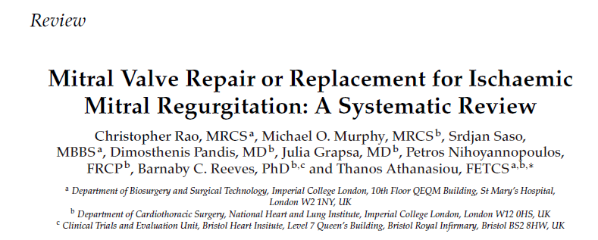
Reparación o reemplazo de la válvula mitral para la regurgitación mitral isquémica: una revisión sistemática

Slide 4
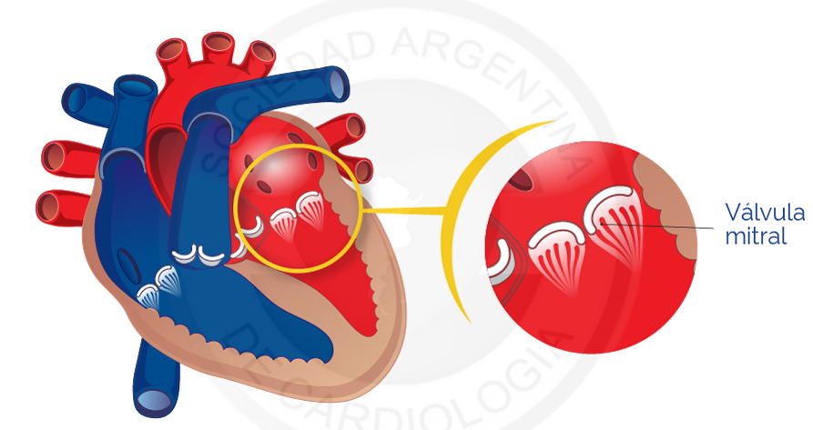
La regurgitación mitral isquémica crónica (IMR) ocurre en hasta el 40% de los pacientes después de un infarto de miocardio y es un factor de riesgo importante para resultados adverso como deterioro de la función ventricular o la muerte
Introducción
Pocos cirujanos recomendarían la reparación de la válvula mitral (VM) o el reemplazo de una IMR leve porque la cirugía de revascularización miocárdica (CABG) sola a menudo resulta satisfactoria en la resolución de la regurgitación mitral
.
Notes:
Arreglar lamina hacer mas…

Slide 5
La dificultad surge al determinar el manejo de los pacientes con IMR moderada o grave, ya que la CABG sola no cura la insuficiencia valvular en este grupo y se asocia con una reducción significativa de la supervivencia después de CABG y aproximadamente la mitad de los pacientes con IMR moderada sometida a CABG requerirá una futura admisión por insuficiencia cardíaca congestiva
Introducción
Muchos grupos quirúrgicos involucrados en el estudio de la IMR han abogado por realizar un ensayo aleatorizado de CABG sola versus CABG con intervención de la válvula mitral en pacientes con IMR al menos moderada.

Slide 6
La elección de la intervención quirúrgica para tratar a pacientes con IMR moderada a grave sigue siendo problemática, ya que no hay consenso en la literatura sobre si la reparación de VM o el reemplazo de VM es más efectivo
Introducción

Slide 7
MÉTODOS.
Estimar si existen diferencias entre los pacientes con IMR que se someten a reparación VM o reemplazo VM con respecto a (a) la mortalidad operatoria, (b) la necesidad de reoperación, (c) la supervivencia, (d) la función y (e) calidad de vida relacionada con la salud
OBJETIVO:
Notes:
En consecuencia, el objetivo fue revisar los hallazgos de estudios anteriores que han comparado estas técnicas. Esta revisión pretende estimar

Slide 8
MÉTODOS.
Metodología
Se realizó una búsqueda bibliográfica en Pubmed, Embase, Ovid y Google Scholar para los estudios publicados entre 1965 y 2010 sin restricción de idioma.
Términos de Búsqueda
«Válvula mitral »
« Reimplantación »
« Prótesis valvular cardíaca »
«Implante de prótesis valvular cardíaca »
« Isquemia »
« Isquemia miocárdica »
« Insuficiencia valvular mitral »
También se realizaron búsquedas complementarias con el siguiente texto libre: "reparación de la válvula mitral", "reemplazo de la válvula mitral" y "regurgitación mitral". La función de artículos relacionados fue utilizada para ampliar la búsqueda. La biblioteca Cochrane también se buscó utilizando los términos anteriores.
Notes:
En cuanto a los materiales y métodos , Busqueda de literatura, Para ello Se utilizaron los siguientes

Slide 9
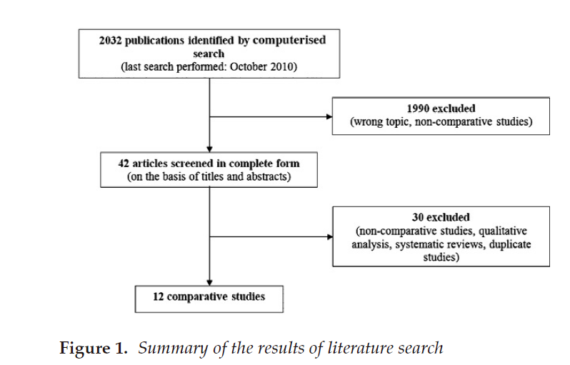
Metodología
MÉTODOS.
Notes:
Figura 1. Resumen de los resultados de la búsqueda bibliográfica.
Las estrategias de búsqueda se muestran en este diagrama de flujo. El grafico refleja , el n de registros identificados a partir de la búsqueda en base de datos y las razones por las cuales se excluyeron y se incluyeron en la revisión sistemática

Slide 10
MÉTODOS.
Metodología
Resultados de interés .
Mortalidad temprana (30 días), reoperación por cualquier motivo, supervivencia ( tiempo hasta la muerte por cualquier causa), la función y calidad de vida relacionada con la salud
Notes:
Los resultados definidos en el protocolo fueron

Slide 11
Metodología
Inclusión:
Todos los estudios comparativos que informaron un tamaño del efecto para un resultado de interés, o datos que permitieron calcular el tamaño del efecto, para los pacientes con IMR tratados con reparación de VM versus reemplazo de VM fueron elegibles.
Exclusión:
Varios informes del mismo estudio, se incluyeron los datos del informe más reciente para cada resultado y todos los documentos se utilizaron para recopilar información sobre las características del paciente y del estudio.
Se excluyeron los estudios en los que no fue posible extraer el resultado de interés.
MÉTODOS.
Notes:
No se aplicaron restricciones de idioma. Los artículos de revisión se utilizaron solo para identificar estudios originales

Slide 12
Métodos
Extracción de datos:
Tres revisores (SS, MM y CR) extrajeron de forma independiente las características del estudio y los resultados de acuerdo con un protocolo predefinido .
Para resultados binarios tales como mortalidad a 30 días , tasa de reoperación , se extrajeron los números de eventos y los denominadores
Notes:
No fue posible utilizar el mismo método para todos los estudios debido a la variación en las formas en que se informaron los datos de supervivencia.

Slide 13
Evaluación del riesgo de sesgo en los estudios incluidos
Consideraron varios factores de confusión al comparar las técnicas de reemplazo de VM y reparación VM . Estos factores se relacionan con la válvula mitral, la enfermedad del miocardio y sus arterias; Demografía del paciente, salud cardiovascular y general; y la habilidad y experiencia del cirujano e institución individual al realizar el reemplazo de VM y la reparación de VM
Utilizaron 3 formas para evaluar el sesgo
1.. Los factores de confusión pueden ser controlados por el diseño del estudio, comparando los grupos en factores clave o restringiendo la elegibilidad para pacientes con características similares.
2.El modelo de regresión multivariable.
3. El análisis de propensión (una variación en el modelo de regresión multivariable)
El sesgo de publicación no se consideró formalmente porque no está claro cómo interpretar los métodos cuando se aplican a estudios no aleatorios
Notes:
Cuando se revisan estudios observacionales y ensayos aleatorios mal diseñados, es importante considerar el riesgo de que se confundan las estimaciones del tamaño del efecto informado

Slide 14
Métodos
El odds ratio (OR) se usó como la estadística de resumen para las variables binarias y el hazard ratio (HR) para los datos de supervivencia
Un OR o HR de <1 favoreció la reparación de VM. Los intervalos de confianza para los estudios individuales se muestran en los diagramas de bosque, pero deben interpretarse con cautela
La heterogeneidad de los efectos del tratamiento entre los estudios se evaluó mediante la estadística I²
Análisis Estadístico
Notes:
MODELO DE EFECTOS ALEATORIOS: permite analizar un conjunto de datos seleccionados entre la información observada y ver su relación con otras.
INTERVALO DE CONFIANZA: describe la variabilidad entre la medida obtenida en un estudio y la medida real de la población.
ANALISIS DE SENSIBILIDAD: Es aquel en el que se evalúa como el cambio en una variable genera un impacto sobre 1 pto especifico de interes.

Slide 15
Métodos
El grado de heterogeneidad se calificó como bajo (I² <25%), moderado (I² = 25–75%) o alto (I²> 75%)
Utilizamos un modelo de efectos aleatorios que asume que existe una variación entre los estudios, ya que este modelo es mejor explica la heterogeneidad entre los estudios
Para investigar la sensibilidad de los resultados a las variaciones en el riesgo de confusión, se realizó un análisis de subgrupos para los estudios que informaron datos de supervivencia comparando Estudios ajustados y no ajustados
Análisis Estadístico
Notes:
MODELO DE EFECTOS ALEATORIOS: permite analizar un conjunto de datos seleccionados entre la información observada y ver su relación con otras. El análisis se realizó utilizando Review Manager Versión 5.2 (The Cochrane Collaboration, Update Software, Oxford
INTERVALO DE CONFIANZA: describe la variabilidad entre la medida obtenida en un estudio y la medida real de la población.
ANALISIS DE SENSIBILIDAD: Es aquel en el que se evalua como el cambio en una variable genera un impacto sobre 1 pto especifico de interes.

Slide 16
DATOS IMPORTANTES:
12 artículos cumplieron con los criterios de inclusión y exclusión (Fig. 1) Todos fueron retrospectivos y no aleatorios
Los estudios describieron un total de 2747 pacientes. de los cuales 1713 (62.3%) se sometieron a reemplazo y 1034 (37.7%) se sometieron a reparación VM
Todos los estudios informaron una mortalidad a los 30 días
5 estudios informaron la reoperación
10 reportaron supervivencia
Los resultados funcionales y la calidad de vida relacionada con la salud no se informaron en ningún estudio

Slide 17
RESULTADOS.

Slide 18
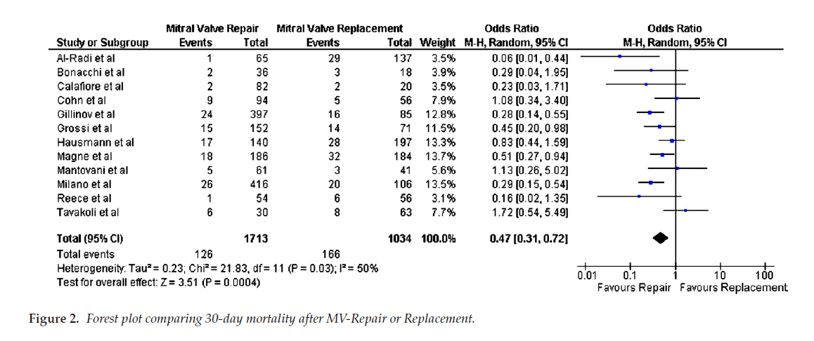
1/0,06 ═ 16,7
1/0,28 ═ 3,6
1/0,45 ═ 2,2
1/0,51 ═ 1,96
1/0,29 ═ 3,4
1/0,47 ═ 2,1
Notes:
Figura 2. Diagrama de bosque que compara la mortalidad a los 30 días después de la reparación o reemplazo de MV.,
1er columna nos muestra el nombre de los autores de los 12 estudios considerados para este metaanalisis
2do y 3er columna corresponde a los casos llevados a reparacion de VM, 1er de ellas corresponde eventos de mortalidad a los 30 días y la siguiente al total casos paciente que fueron levados a cirugía de repracion de VM
5 ESTUDIOS FAVORECIOERN LA REPARACION
I² 50 MODERADA HETEROGENEIDAD

Slide 20
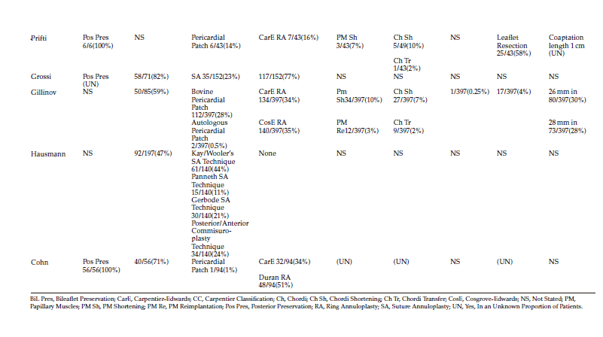

Slide 22
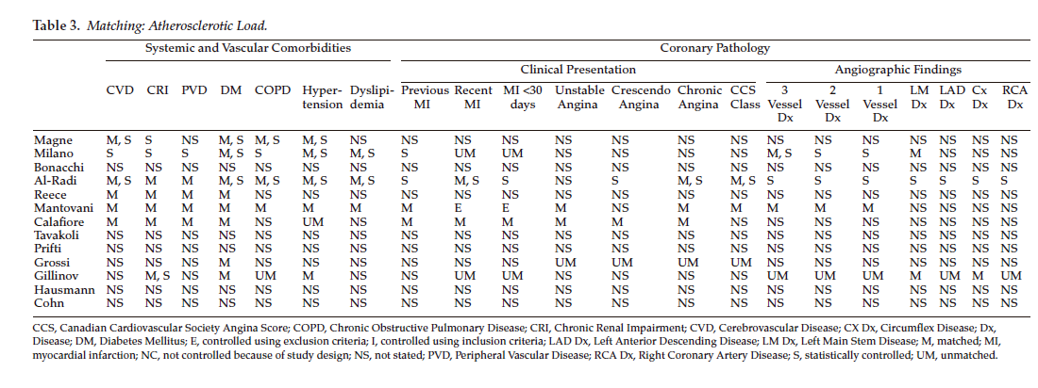
Notes:
Tabla 3. Correspondencia: Carga aterosclerótica. Comorbilidades sistémicas y vasculares Patología coronaria, Hallazgos angiográficos
CCS, puntaje de angina de la Canadian Cardiovascular Society; ECV, enfermedad cerebrovascular; C; M, emparejado; ; NC, no controlado debido al diseño del estudio; NS, no declarado; S, estadísticamente controlado; UM, incomparable
Utiliza las miasmas abreviaturas, vemos que una gran parte de estos estudios no tomaron en cuenta algunas vaiables para el análisis de los resultados , no establecida no declarada
Hallazgos angiograficos no establecieron estas variables

Slide 25
Discusión
Los diagramas de bosque (Figs. 2 y 3) sugieren cualitativamente que la reparación de la VM tiende a asociarse con una menor mortalidad perioperatoria y una supervivencia más prolongada que la sustitución de la VM en pacientes con IMR
HR calculados para estudios ajustados por confusión tendieron a ser más, en lugar de menos, extremos que los recursos humanos para otros estudios no ajustados, pero sin embargo fueron moderadamente heterogéneos

Slide 26
Discusión
Una minoría de estudios informó los datos que describían el número de pacientes que requirieron reoperación y fueron reportados de manera incompleta. La reoperación debe ser analizada como supervivencia libre de reoperación para tener debidamente en cuenta las diferentes duraciones de seguimiento y el momento en que se produjeron las reoperaciones. Los datos reportados por los autores no permitieron esto.
No se observaron tendencias claras en la tasa de reoperación relativa entre las intervenciones, aunque predeciblemente la reoperación para la regurgitación mitral persistente fue más común después de reparación de VM mientras que la complicación trombótica y la endocarditis parecen ser más comunes después del reemplazo de VM

Slide 27
Ninguno de los estudios informó resultados funcionales o la calidad de vida relacionada con la salud.
No hemos informado una estimación cuantitativa del efecto combinado para ningún resultado debido a la probable heterogeneidad entre los estudios en relación con las características de diseño del estudio y el riesgo de sesgo
El sesgo puede tener dos efectos, primero para cambiar la estimación de un estudio individual o la estimación agrupada del efecto verdadero y, en segundo lugar, para introducir incertidumbre adicional; los intervalos de confianza solo reflejan el error de muestreo
Discusión

Slide 28
Dada la naturaleza de la evidencia existente, ¿qué conclusiones se pueden sacar? Primero, diferencias sustanciales en la mortalidad (tanto a corto como a largo plazo) entre reparación de VM y reemplazo de VM es plausible.
La segunda conclusión es que, a pesar de la magnitud sustancial de las diferencias observadas, el riesgo de sesgo en la evidencia actual significa que todavía hay una gran incertidumbre sobre los efectos relativos a corto y largo plazo de la realización de reparación de VM versus reemplazo de VM.
Discusión

Slide 29
Limitaciones y fortalezas
Un problema inherente de los estudios no aleatorios es que la diferencia en la efectividad entre las intervenciones que se comparan podría deberse a factores de confusión. Fuimos conscientes de esto cuando realizamos nuestro análisis y realizamos análisis de subgrupos de estudios que intentaron controlar los factores de confusión. Aunque los estudios ajustados parecían favorecer la reparación de VM más fuertemente que reemplazo de VM, todas las técnicas para controlar los factores de confusión en los ensayos no aleatorios son vulnerables a los Efectos de factores de confusión no identificados y de confusión residual
La heterogeneidad es una consideración importante cuando se realiza un metaanálisis, No se consideraron las diferencias en las técnicas quirúrgicas entre los estudios en nuestro análisis.

Slide 30
Conclusiones
Esta revisión sugiere que la reparación VM se asocia con una menor mortalidad a los 30 días y puede asociarse con mejorar la supervivencia a largo plazo. Sin embargo, hay una considerable incertidumbre sobre este hallazgo porque los estudios incluidos fueron heterogéneos y con riesgo de confusión y otros sesgos.
Notes:
CAB: bypass cardiopulmonar.

Slide 31
LISTA DE COTEJO - METAANALISIS
Se ha proporcionado un diseño a priori? : La pregunta de investigación y los criterios de inclusión deben establecerse antes de la realización de la revisión
X
2. Había duplicado la selección de estudios y la extracción de datos?: Debería haber al menos dos extracciones independientes de datos y debería haber consenso para el desacuerdo
X
3. Fue una búsqueda bibliográfica exhaustiva realizada?Al menos dos fuentes electrónicas. El informe incluye años y bases de datos utilizadas. Palabras clave y / o MESH y cuando sea factible se debe proporcionar la estrategia de búsqueda. Todas las búsquedas deben complementarse consultando la revisión de contenidos actuales, libros de texto, registros especializados o expertos en el campo particular de estudio y revisando las referencias en los estudios encontrados
X

Slide 32
LISTA DE COTEJO - METAANALISIS
4. Fue el estado de publicación (es decir, la literatura gris) utilizado como criterio de inclusión?: Los autores deben indicar que buscaron informes independientemente de su tipo de publicación. Los autores deberían indicar si excluyeron o no los informes (de la revisión sistemática), basados en su estado de publicación, idioma. Era una lista de estudios incluidos y excluidos?
X
5. fue una lista de estudios provistos ? Se debe proporcionar una lista de estudios incluidos y excluidos
X
6. Fueron proporcionadas las características de los estudios incluidos?
En una forma agregada como una tabla, los datos de los estudios originales deben ser proporcionados sobre los participantes, las intervenciones y los resultados, Los rangos de características en todos los estudios analizados, p. Edad, raza, sexo, datos socioeconómicos relevantes, estado de la enfermedad, duración, gravedad u otras enfermedades deben ser reportados.
X
Notes:
4.

Slide 33
LISTA DE COTEJO - METAANALISIS
10. Fue la probabilidad de sesgo de publicación evaluado?
Una evaluación del sesgo de publicaciones debe incluir una combinación de ayudas gráficas (por ejemplo, diagrama de embudo, otros ensayos disponibles) y / o pruebas estadísticas (por ejemplo, prueba de regresión de Egger).
X
11. ¿Se declaró el conflicto de interés
Las posibles fuentes de apoyo deberían ser claramente reconocidas tanto en la revisión sistemática como en los estudios incluidos
X

Slide 34
Aportes del grupo
La pregunta del ciclo no puede ser respondida, a la luz de la presente revisión sistemática,
Si bien la evaluación de mortalidad a 30 días y la supervivencia en los estudios con HR ajustado según efecto de factores de confusión mostró diferencias a favor de la reparación de VM, los autores del estudio dejaron en claro que estos factores de confusión, no fueron completamente controlados, lo cual deja en tela de juicio, de antemano, los resultados que pudieran obtenerse.
El hecho que los autores tuvieran necesidad de evaluar sensibilidad de efecto de factores de confusión a través del análisis por subgrupos con HR ajustado y sin HR ajustado, deja ver la presencia de cierto grado de heterogeneidad entre el total de estudios analizados, lo cual también afecta la fiabilidad de los resultados encontrados.

Slide 35
Aportes del grupo
Tener en consideración que se escogieron artículos publicados entre 1965 y 2010, por lo cual la diferencia en técnica de procedimientos, tratamiento medico , ha variado mucho en la actualidad; asimismo los estudios presentaban alta heterogeneidad siendo poco comparables .

Slide 36
Gracias.

